Slide 1

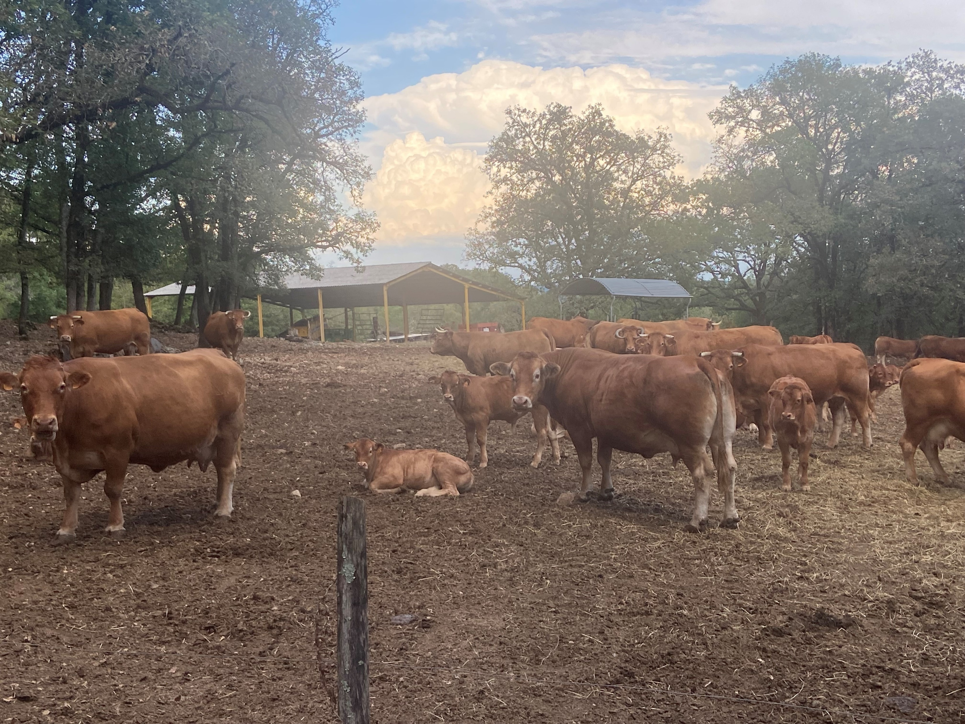
LUMPY SKIN DISEASE – DERMATITE NODULARE CONTAGIOSA
Webinar informativo per tecnici e allevatori
Stefano Benedetti, Luisa Piccolomini, Cristina Liverani
Servizio Prevenzione Collettiva e Sanita’ Pubblica
Area Sanità Veterinaria e Igiene degli Alimenti

Slide 2
PERCHE’ E’ UNA MALATTIA IMPORTANTE
Malattia virale – Poxvirus virus antigenicamente correlato al Poxvirus ovino (ECTIMA CONTAGIOSO)
Colpisce i bovini (compresi bufali e zebù)
Non è trasmissibile all’uomo
E’ una malattia di Categoria A Reg. UE 2016/429 (Regolamento «Sanità animale») in quanto comporta gravi conseguenze sulla salute dei bovini, con importanti perdite produttive.
E’ una malattia che non si manifesta normalmente nell'Unione Europea e di conseguenza, non appena individuata, comporta l'adozione immediata di misure di eradicazione per impedire che diffonda sul territorio, tra cui l’abbattimento di tutti i bovini presenti negli allevamenti infetti.
L’impatto è di notevole entità sull’intero settore zootecnico, sia per le stesse misure di eradicazione che per le numerose restrizioni alla movimentazione di animali e di prodotti che obbligatoriamente vengono messe in atto

Slide 3
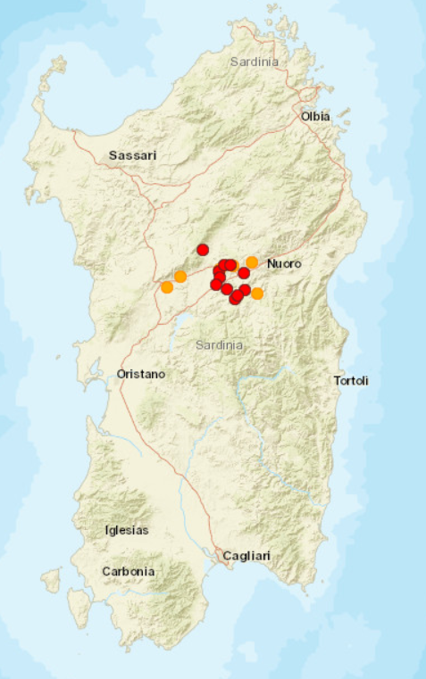
SITUAZIONE EPIDEMIOLOGICA - Sardegna
Il primo caso in Italia di LSD è stato accertato in un allevamento bovino della Sardegna, nel Comune di Orani (NU) il 21 giugno.
Aggiornamento al 07/07/2025 10 NU CONFERMATI, 1 SS CONFERMATO, 5 NU SOSPETTI
Data presunta di ingresso: inizio Aprile (per età delle lesioni)
Intero territorio della Sardegna a rischio (per ruolo degli insetti nella diffusione della malattia e movimentazioni avvenute di animali).
Istituzione di una Zona di Ulteriore Restrizione (ZUR) con BLOCCO TOTALE delle MOVIMENTAZIONI da/verso l’intera isola e VACCINAZIONE
Unità centrale di crisi ha deciso di applicare la strategia di vaccinazione che sarà attuata al più presto possibile (piano che prevede la vaccinazione di tutti i bovini presenti nell’isola, circa 300.000 capi) . In corso contatti con la Commissione Europea per la fornitura dalla banca dei vaccini dell'Unione

Slide 4
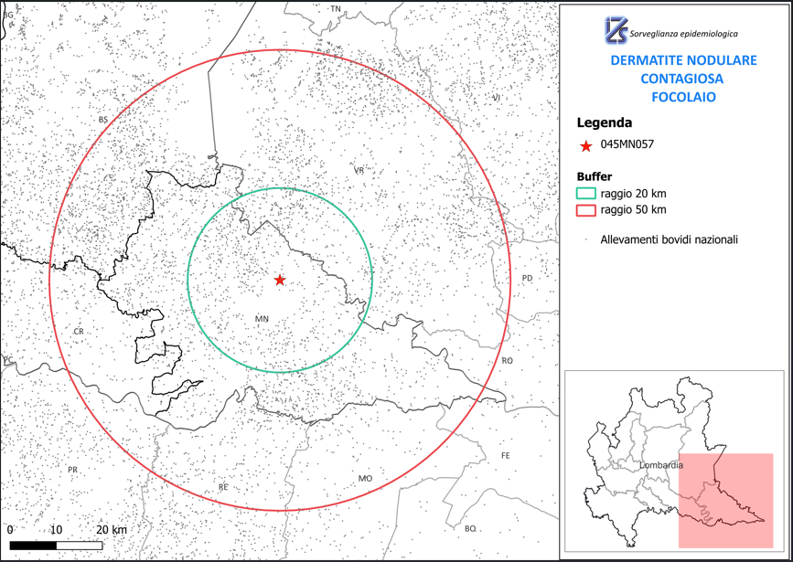
SITUAZIONE EPIDEMIOLOGICA - Continente
Il 25 giugno è stato confermato un focolaio in un allevamento del mantovano nel Comune di Porto Mantovano (MN), connesso con il primo focolaio sardo per movimentazione di animali (vitelli da ingrasso).
Il Ministero della Salute con proprio provvedimento ha istituto una Zona di Protezione (ZP) del raggio di 20 km dall’allevamento focolaio ed una Zona di Sorveglianza (ZS) del raggio di 50 km dall’allevamento focolaio con durata rispettivamente di 28 e 45 giorni dalla data della pulizia e disinfezione preliminare del focolaio (all’interno della Zona di restrizione stimati circa 900.000 bovini)
In Regione Emilia-Romagna in ZS stabilimenti presenti nei Comuni delle Province di PR, RE, MO, FE elencati nell’allegato alla Nota Mds del 03/07/2025
Il 23 giugno inoltre è stato confermato anche un primo caso in Francia, in Savoia.
BLOCCO CONDIZIONATO DI TUTTI GLI ALLEVAMENTI BOVINI IN TUTTO IL TERRITORIO NAZIONALE INDENNE (OBBLIGO VALIDAZIONE DDA DA PARTE DEL SERVIZIO VETERINARIO)

Slide 5
MODALITA’ DI TRASMISSIONE
La trasmissione avviene principalmente attraverso artropodi ematofagi (mosche, tafani, zecche, culicoidi e zanzare) il cui ruolo è essenzialmente meccanico. Per questo la malattia si manifesta nel periodo estivo, quando la presenza di questi vettori meccanici è massima.
La possibilità che gli artropodi possano spostarsi grazie al vento o circolare con attrezzi, veicoli o sottoprodotti facilita la diffusione della malattia sul territorio. Le zecche hanno un ruolo soprattutto per il mantenimento nel tempo della malattia (da una stagione all’altra).
L’introduzione di animali da aree a rischio di infezione è invece uno dei canali di diffusione della malattia in territori indenni. Infatti, un bovino è in grado di trasmettere l’infezione ben prima della comparsa delle lesioni cutanee ed indipendentemente dalla loro comparsa.
La trasmissione attraverso il contatto diretto, invece, favorisce la diffusione all’interno dell’allevamento. Il capo infetto può anche contaminare acqua e alimenti, oltre che gli artropodi ematofagi presenti nella stalla.

Slide 6
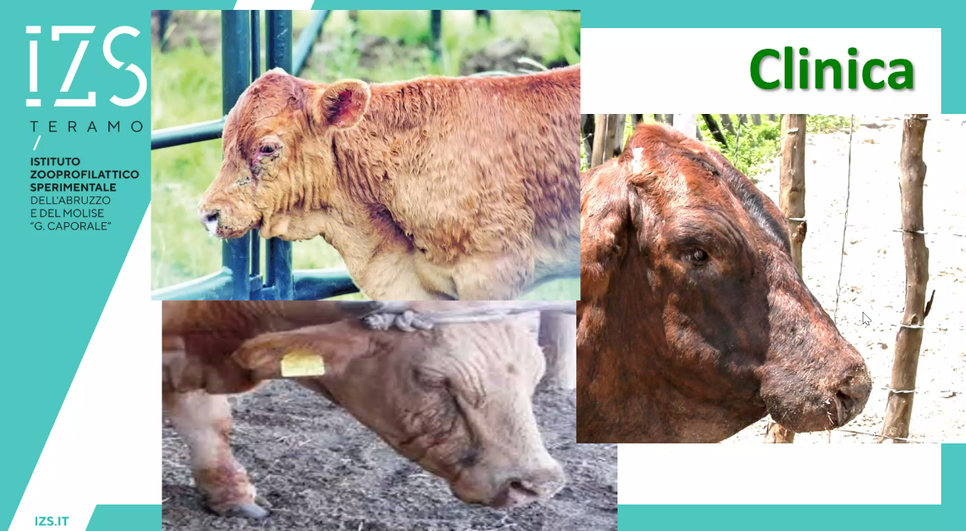
MANIFESTAZIONI CLINICHE
Quando segnalare
Nelle prime fasi della malattia
salivazione, scolo nasale mucoso, lacrimazione/congiuntivite

Slide 7
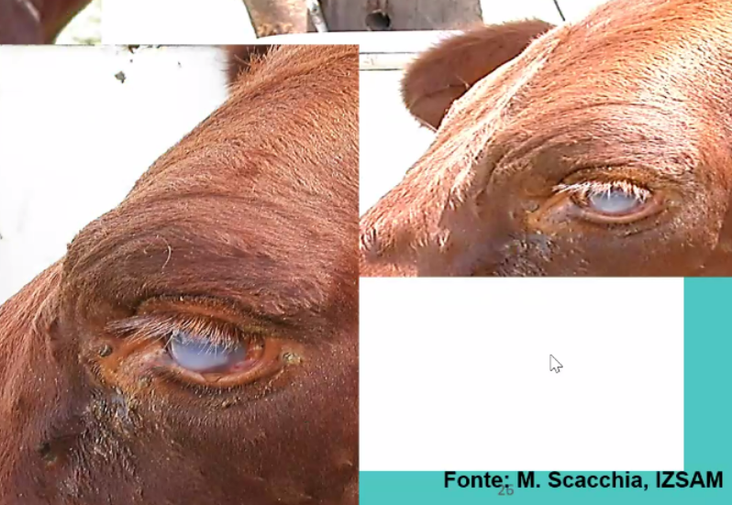
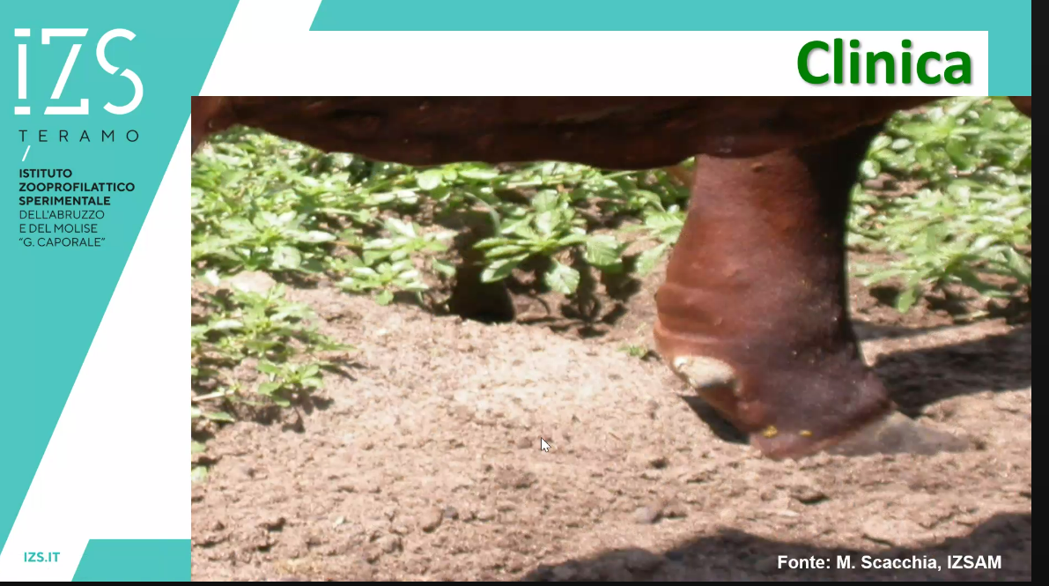
MANIFESTAZIONI CLINICHE
Quando segnalare
In seguito
Ulcerazioni a livello di congiuntiva (opacità della cornea)
Ulcerazioni a livello di bocca (perdita di saliva dalla bocca)
Ingrossamento dei linfonodi e edema degli arti

Slide 8
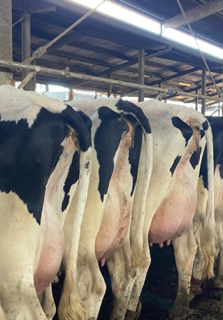
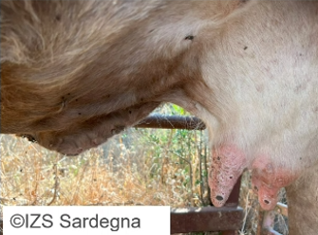
MANIFESTAZIONI CLINICHE
Quando segnalare
In allevamenti da latte è importante la
perdita di produzione lattea
Inoltre si possono verificare aborti, mastiti, orchiti

Slide 9
MANIFESTAZIONI CLINICHE
Quando segnalare
I noduli compaiono dopo alcuni giorni
variano da un diametro di 0,5-5 cm
interessano cute e sottocute,
sono ben circoscritti, non fluttuanti, tondi e rilevati talvolta confluiscono fra loro
Possono evolvere in ulcere e croste.

Slide 10
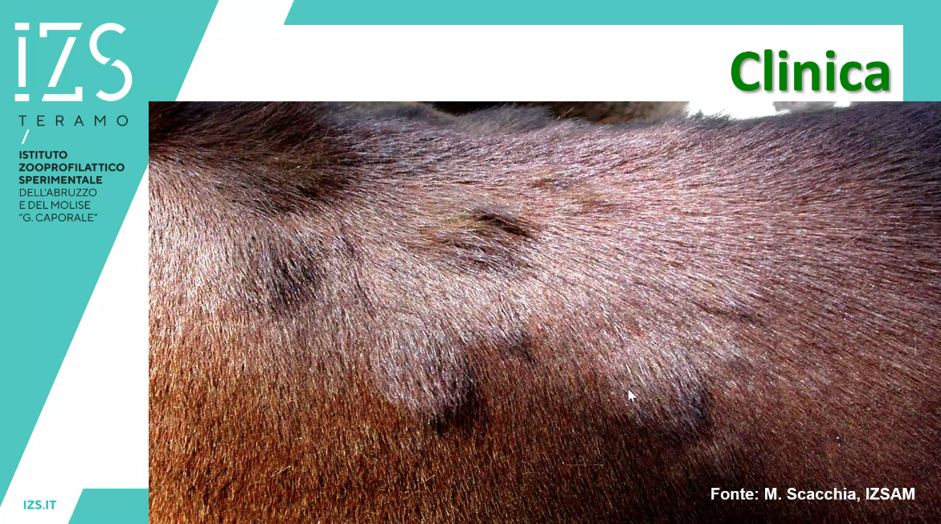
MANIFESTAZIONI CLINICHE
Quando segnalare

Slide 11
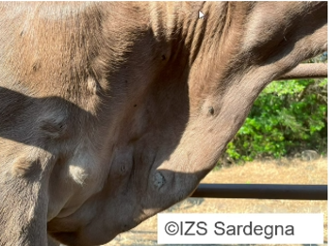
MANIFESTAZIONI CLINICHE
Quando segnalare

Slide 12
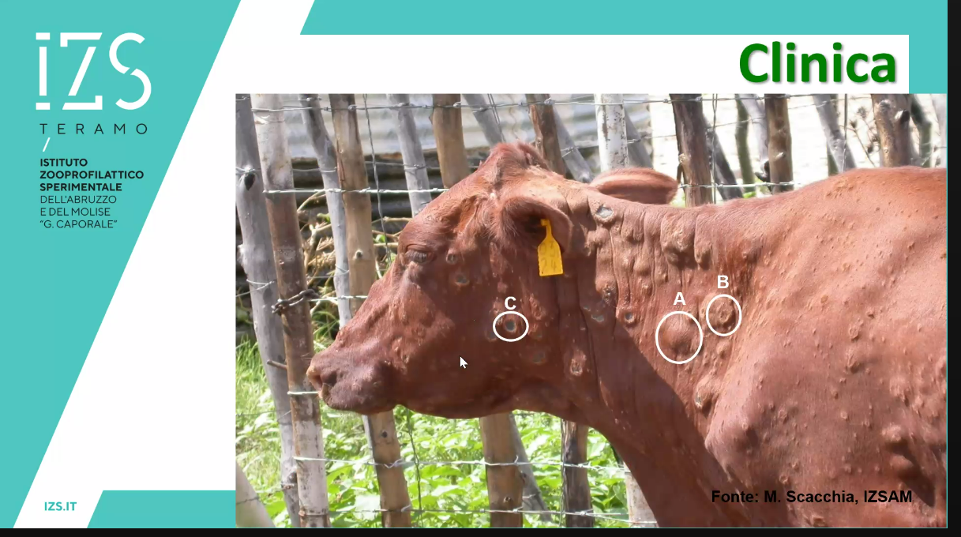
MANIFESTAZIONI CLINICHE
Quando segnalare

Slide 13
COME PREVENIRLA
Per contenere la diffusione del virus, è di fondamentale importanza il RAFFORZAMENTO DELLE MISURE DI BIOSICUREZZA negli allevamenti:
  Limitare l’accesso a persone e mezzi non essenziali;
  Disinfettare accuratamente veicoli e attrezzature; i veicoli devono essere trattati anche con insetticidi;
  Garantire l’isolamento e l’osservazione clinica dei nuovi capi introdotti in azienda;
  Monitorare quotidianamente lo stato di salute degli animali, prestando attenzione alla comparsa di sintomi sospetti;
  Controllare la proliferazione degli insetti vettori;
  Decreto biosicurezza Ruminanti !!

Slide 14
Stomoxys calcitrans (mosca ematofaga delle stalle)
- pasti di sangue su più animali
- incubazione 1-4 giorni condizionata da temperatura e umidità
- larve coprofaghe vivono nelle concimaie prediligendo ambienti umidi
- sviluppo larvale può avvenire a carico di substrati organici in decomposizione caratterizzati da un’elevata carica batterica, il tempo necessario al completamento del ciclo di sviluppo è fortemente influenzato dalla temperatura
TRATTAMENTI INSETTICI NELLE STALLE:
prodotti abbattenti adulticidi
prodotti larvicidi
rimozione dei ristagni
uso di repellenti sugli animali

Slide 15
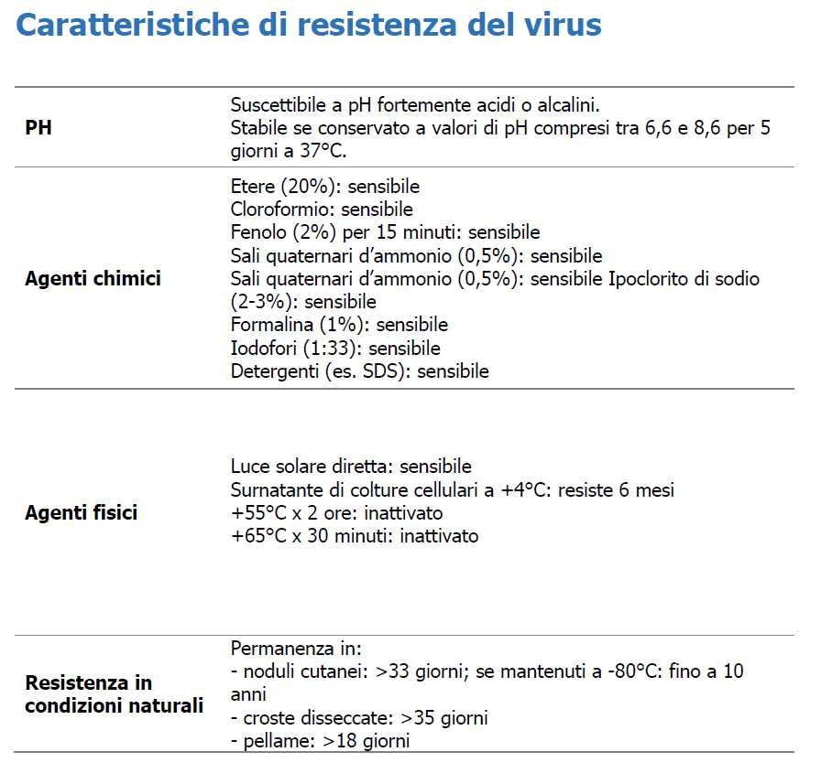
Resistenza del virus e disinfettanti efficaci

Slide 16
MISURE DI CONTROLLO
zone di protezione e sorveglianza (Reg. 2020/687)
OBBLIGHI PER GLI ALLEVAMENTI
Monitorare lo stato sanitario degli animali, segnalando alla AUSL sintomi e cali produttivi
Effettuare il controllo di insetti
Utilizzare mezzi di disinfezione
Utilizzare mezzi di biosicurezza per persone e mezzi che accedono all’allevamento (vestiario e calzature dedicate, lavaggio, disinfezione, ecc.)
Registro di visitatori e mezzi
Corretto smaltimento carcasse
Detenere bovini separati da animali selvatici e altre specie
VALIDAZIONE DDA TUTTO IL TERRITORIO NAZIONALE

Slide 17

MISURE DI CONTROLLO
zone di protezione (ZP) e sorveglianza (ZS)
DIVIETI
Ingresso di animali verso stabilimenti in ZP/ZS
Uscita di animali da stabilimenti in ZP/ZS (deroghe per motivi di benessere animale solo verso ZP/ZS)
Uscita di prodotti da stabilimenti in ZP/ZS (deroghe possibili)
Uscita di Carcasse movimentate solo secondo protocollo
Uscita di letame/liquame solo secondo protocollo
VALIDAZIONE DDA TUTTO IL TERRITORIO NAZIONALE

Slide 18
DEROGHE
PROTOCOLLI REGIONALI CONDIVISI CON REGIONE VENETO E LOMBARDIA PER DEFINIRE LE CONDIZIONI PER IL RILASCIO DELLE DEROGHE:
  MOVIMENTAZIONE DI BOVINI DA VITA DA ALLEVAMENTI IN ZR VERSO ALLEVAMENTI SITUATI IN ZR PER ACCERTATI MOTIVI DI BENESSERE
  MOVIMENTAZIONE DI BOVINI DA ALLEVAMENTI IN ZR VERSO MACELLO
  MOVIMENTAZIONE DI CARCASSE BOVINE A SEGUITO DI MACELLAZIONE SPECIALE D’URGENZA (MSU) DA ALLEVAMENTI IN ZR VERSO MACELLO
  MOVIMENTAZIONE CARCASSE BOVINE DA ALLEVAMENTI IN ZR VERSO IMPIANTI DI SMALTIMENTO
  MOVIMENTAZIONE DI LETAME, LIQUAMI, LETTIERA DA ALLEVAMENTI IN ZR
  MOVIMENTAZIONE DI CARNI, PRODOTTI DI ORIGINE ANIMALE E SOTTOPRODOTTI DI ORIGINE ANIMALE (SOA) OTTENUTI DA ANIMALI PROVENIENTI DA ZR
  MOVIMENTAZIONE DI LATTE CRUDO E PRODOTTI DERIVATI DA ANIMALI ALLEVATI IN ALLEVAMENTI IN ZR

Slide 19
  MOVIMENTAZIONE DI BOVINI DA VITA DA ALLEVAMENTI IN ZR VERSO ALLEVAMENTI SITUATI IN ZR PER ACCERTATI MOTIVI DI BENESSERE
Richiesta dell’allevatore al Servizio veterinario con congruo anticipo da concordare con AUSL
AUSL effettua
  visita clinica entro 48 ore
  prelievo di sangue per PCR
Validazione DDA (ex mod. 4)
Condizioni per la movimentazione
  Solo motivi benessere e dentro zona restrizione e
  Monocarico e senza soste intermedie (no stalle transito/centri raccolta) e lungo principali assi stradali
  Automezzi lavati e disinfettati prima del carico – disinfettati e trattati con insetticidi dopo il carico
  Attrezzature per carico disinfettate e trattati con insetticidi

Slide 20
  MOVIMENTAZIONE DI BOVINI DA ALLEVAMENTI IN ZR VERSO MACELLO
Può essere autorizzata in deroga dal Servizio Veterinario alle seguenti condizioni:
Verso qualsiasi macello all’interno della Zona di restrizione
Verso macelli «designati» (con particolari requisiti verificati dal S.V) in Zona indenne
Visita clinica effettuata dal S.V. nelle 48 precedenti la movimentazione (la richiesta deve pervenire con congruo anticipo – richiesta massima collaborazione)
Trasporto in vincolo sanitario verso il Macello
Percorso più breve, lungo i principali assi stradali
Senza operazioni di scarico o soste (mono-carico)
Mezzo trattato con insetticidi e disinfettato in uscita dall’allevamento
MACELLI DESIGNATI IN ZONA INDENNE REGIONE EMILIA-ROMAGNA (Elenco continuamente aggiornato):
PR - MACELLO DI A PARMA
MO - VIGNOLCARNI, INALCA
RA - CLAI

Slide 21
  MOVIMENTAZIONE DI CARCASSE BOVINE A SEGUITO DI MACELLAZIONE SPECIALE D’URGENZA (MSU) IN ALLEVAMENTI IN ZR VERSO MACELLO
Può essere autorizzata in deroga dal Servizio Veterinario alle seguenti condizioni:
Visita ante-mortem favorevole
Verso qualsiasi macello all’interno della Zona di restrizione (che accetta MSU)
Verso macelli «designati» in Zona indenne (che accettano MSU)
Garantendo durante il trasporto la non dispersione di materiale biologico
Mezzo trattato con insetticidi e disinfettato in uscita dall’allevamento
Trasporto in vincolo sanitario verso il Macello
Percorso più breve, lungo i principali assi stradali
Senza operazioni di scarico o soste (mono-carico)

Slide 22
  MOVIMENTAZIONE CARCASSE DA ALLEVAMENTI IN ZR VERSO IMPIANTI DI SMALTIMENTO
Richiesta dell’allevatore al Servizio veterinario specificando impianto di destinazione
AUSL effettua
  Esclusione sintomi sulla carcassa
certificato
Condizioni per la movimentazione
  Carcassa protetta da insetti (copertura, insettici, ecc.) e portata fuori dall’allevamento o in prossimità dell’uscita
  Monocarico o in deroga carichi multipli solo se senza passaggio da zona di restrizione a zona libera
  Invio diretto a impianto di trattamento senza soste intermedie – destino a impianti di magazzinaggio possibile solo se in ZR
  Automezzi/attrezzature lavati e disinfettati prima del carico – disinfettati e trattati con insetticidi dopo il carico

Slide 23
  MOVIMENTAZIONE DI LETAME, LIQUAMI, LETTIERA DA ALLEVAMENTI IN ZR (1)
Il letame può essere ammucchiato, irrorato con disinfettante e lasciato coperto per 42 giorni senza ulteriori aggiunte, per essere poi movimentato per qualsiasi destino.
La movimentazione in deroga di letame, liquami, lettiera può essere autorizzata in deroga dal Servizio Veterinario alle seguenti condizioni:
con mezzi costruiti e mantenuti in modo da evitare percolamenti;
i mezzi dovranno essere puliti e disinfettati subito dopo ogni trasporto
Senza soste o operazioni di carico/scarico (mono-carico)
Privilegiando le principali vie di comunicazione evitando il passaggio vicino altri allevamenti bovini
Tracciabilità garantita da DDT o registro delle operazioni colturali

Slide 24
  MOVIMENTAZIONE DI LETAME, LIQUAMI, LETTIERA DA ALLEVAMENTI IN ZR (2)
Possibili destini:
Impianti riconosciuti ai sensi del 1069/2009 Cat. 2 in grado di garantire l’inattivazione del virus (55 °C x 2 ore o 65°C x 30 minuti) o trattamento equivalente (compreso biogas)
Impianti di biogas che non garantiscono inattivazione e spandimento agronomico previa visita clinica nelle 48 ore precedenti la movimentazione/lo spandimento.
Lo spandimento agronomico può avvenire:
in ZR, prioritariamente in terreni in comunicazione con l’allevamento o in altri terreni purché distanti almeno 500 mt da altri allevamenti bovini
mediante iniezione o interramento immediato
REGOLAMENTO REGIONALE IN MATERIA DI UTILIZZAZIONE AGRONOMICA DEGLI EFFLUENTI DI ALLEVAMENTO, DEL DIGESTATO E DELLE ACQUE REFLUE (Regolamento Regionale 2/2024)

Slide 25
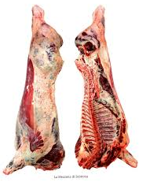
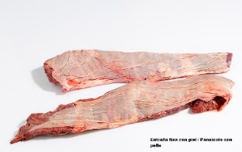
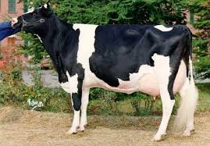
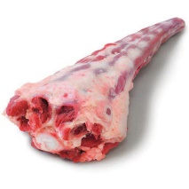
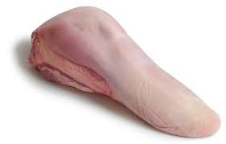
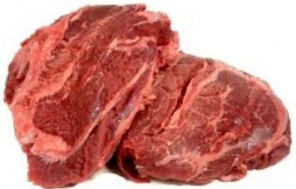
  MOVIMENTAZIONE DI CARNI, PRODOTTI DI ORIGINE ANIMALE E SOTTOPRODOTTI DI ORIGINE ANIMALE (SOA) OTTENUTI DA ANIMALI PROVENIENTI DA ZR
CARCASSA E FRATTAGLIE MUSOLO SCHELETRICHE
LIBERA COMMERCIALIZZAZIONE

Slide 26
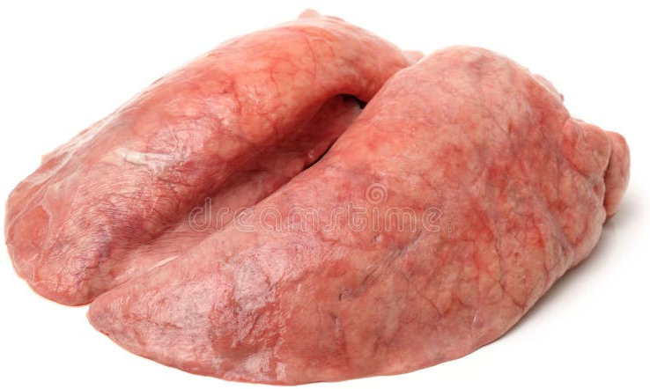
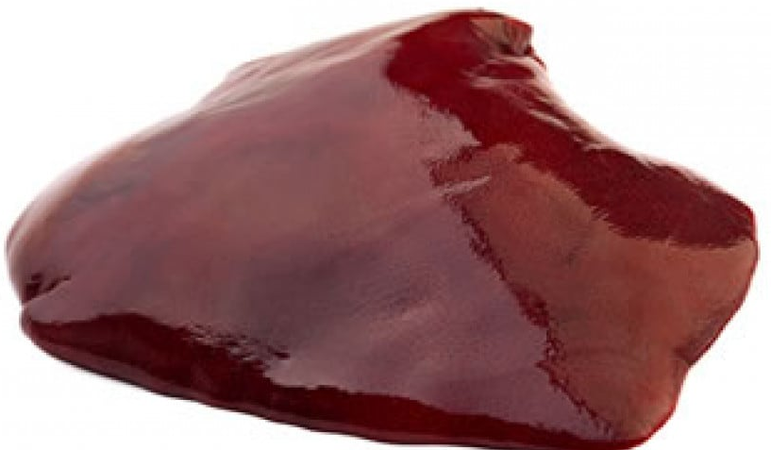
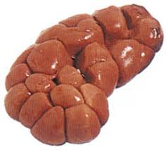

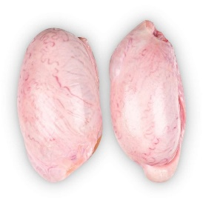
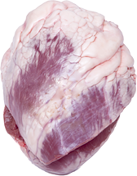
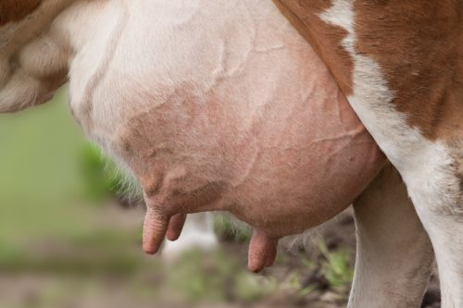
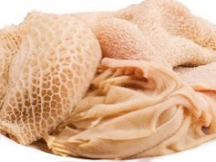
  MOVIMENTAZIONE DI CARNI, PRODOTTI DI ORIGINE ANIMALE E SOTTOPRODOTTI DI ORIGINE ANIMALE (SOA) OTTENUTI DA ANIMALI PROVENIENTI DA ZR
FRATTAGLIE NON MUSOLO SCHELETRICHE
TRATTAMENTO TERMICO 65°C per 30 MINUTI

Slide 27
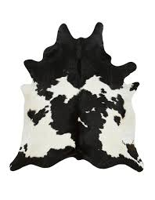
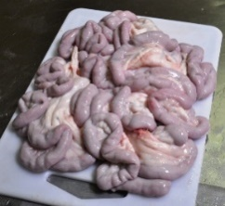
PELLI
BUDELLI
SALATURA / GELATINE
SALATURA

Slide 28
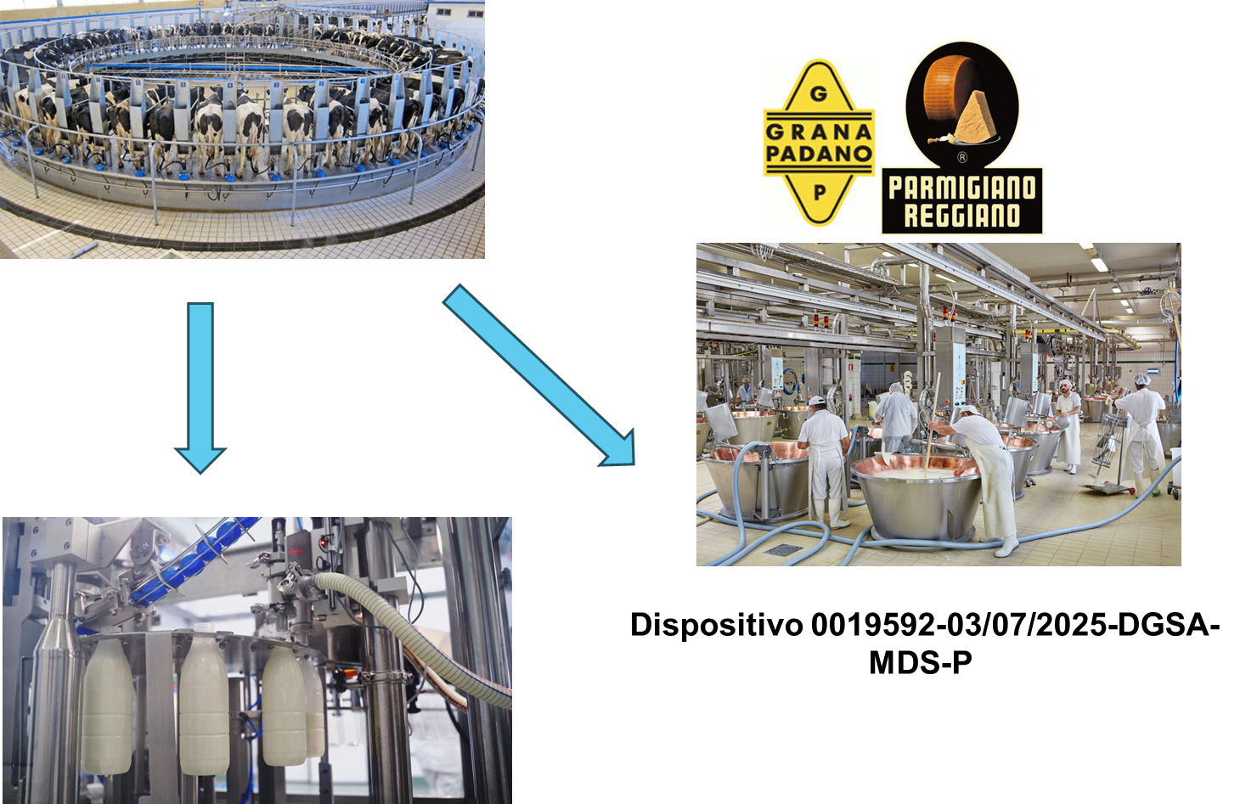
  MOVIMENTAZIONE DI LATTE CRUDO E PRODOTTI DERIVATI DA ANIMALI ALLEVATI IN ALLEVAMENTI IN ZR

Slide 29
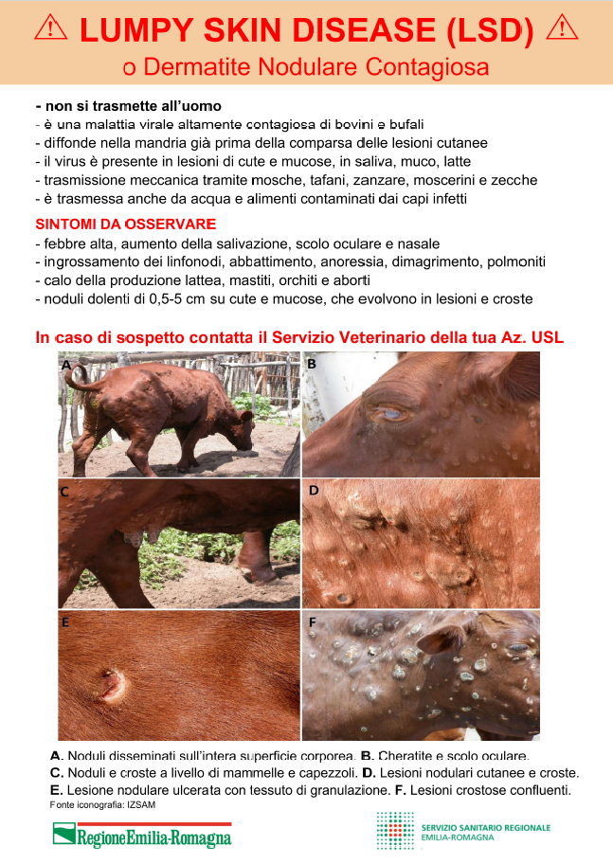
Pagina Web Alimenti & Salute
IN ALLESTIMENTO
https://alimentiesalute.emilia-romagna.it/animali/

